Slide 1
Contenerisation Docker
VISITTHIDETH Lau Jacky
Notes:
Présentation bref

Slide 2
Programme et Liens Utiles
Cours Virtualisation
Cours Containers
https://dockerlabs.collabnix.com/docker/cheatsheet/

Slide 3
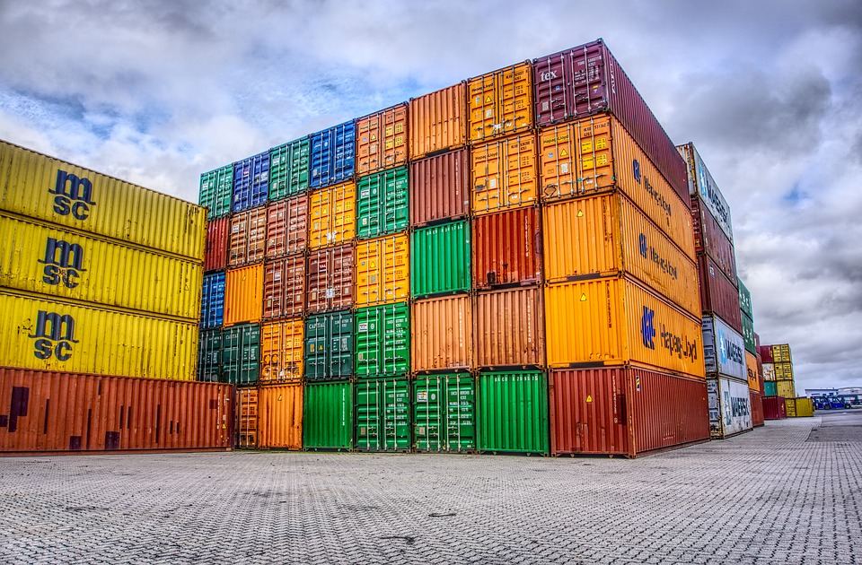

Concept Conteneurisation
La conteneurisation consiste a packager une application dans un environnement système isolé (container)

Slide 4
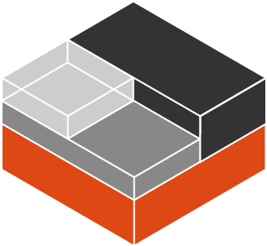
Origine Conteneurisation
Docker n’est pas une révolution !
LXC (Linux Container) : Première version en Août 2008
  Isolement/Cloisonnement d’environnement système au niveau de l’O/S
  Combinaison de fonctionnalités du noyau Linux : Namespace et Cgroups
LXD (Linux Container Daemon) : Première version en 2015
  Technologie sœur de LXC, afin de manager/orchestrer LXC
  Faciliter la gestion des conteneurs LXC

Slide 5
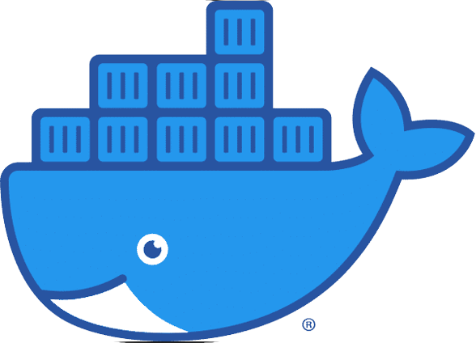



Origine Docker
Développé par Solomon Hykes en tant que projet interne pour sa société dotCloud, une entreprise française proposant du Platform-as-a-service (PaaS)
Docker est une extension de conteneur Linux standard, LXC avec une API de haut niveau fournissant ainsi, une solution pratique de conteneurisation et d’applications isolées
  Distribué en tant que projet open source à partir de mars 2013
  Moteur de conteneurisation le plus utilisé
  Modéliser des conteneurs sous forme d’image, stockable localement ou sur Docker Hub

Slide 6




Pourquoi conteneuriser ?
Portabilité
Rapidité
Scalabilité
Sécurité
Notes:
◻ Améliorer le taux d’occupation des serveurs et des équipements de stockage. (consolidation) ◻ S’isoler de l’architecture physique (rester en RED HAT AS4 devient difficile avec les nouveaux équipements)
◻ Une façon de gérer la haute disponibilité , la répartition de charge et la sécurité. Le P.R.A. aussi
◻ Faire du provisionning pour « libérer » les sysadmin (ou les rentabiliser encore plus ), flexibilité.
◻ Green IT ?

Slide 7



Les limites de la conteneurisation
Prise en main
Isolement
Sécurité
Notes:
ROI pas si évident que ca ( Un Os reste un Os à gérer, inflation des machines virtuelles, couts élevés d’achats)
Perf ( Si quand même c’est parfois moins rapide)
Complexité ( Résoudre les pb sur une machine physique c’est parfois difficile alors 10 en même temps , il faut connaitre plus de choses systèmes et réseaux confondus)
Sécurité ca se complique encore….
Ca bouge sans arrêt: avez-vous les processeurs avec le support hardware de deuxième génération ?

Slide 8


Principe Docker : Pets vs Cattle
vs
Virtual Machine
Container
Le principe des containers est assez différent des machines virtuelles :
  On ne donne pas de nom à nos container mais ils sont reconnu par des IDs
  La durée de vie moyenne d’un container n’excède pas les 7 jours
  Aucune crainte de tuer notre container ! (Ce qui n’est pas le cas d’une VM)

Slide 9
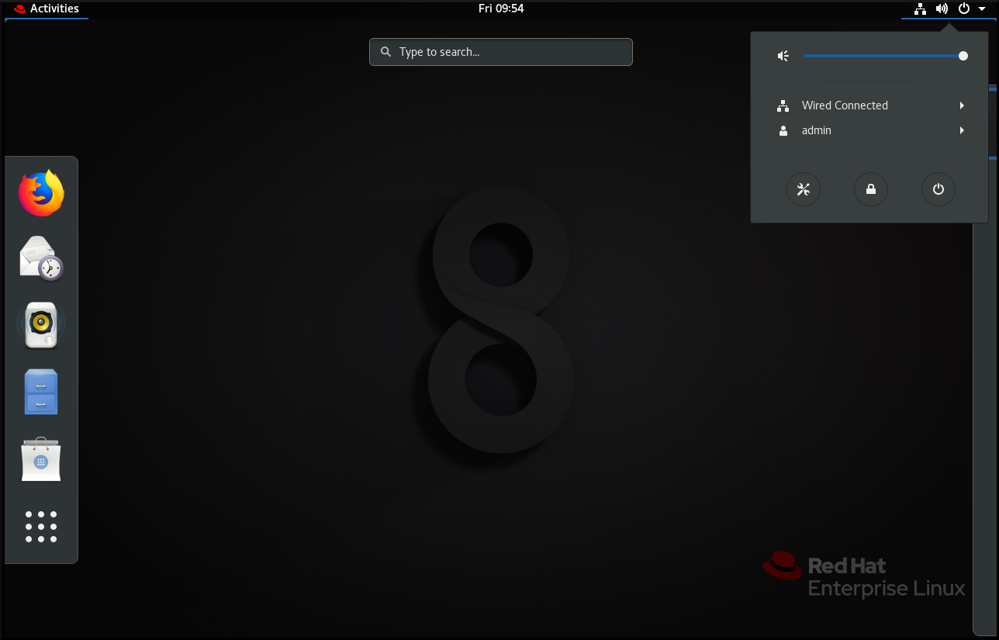

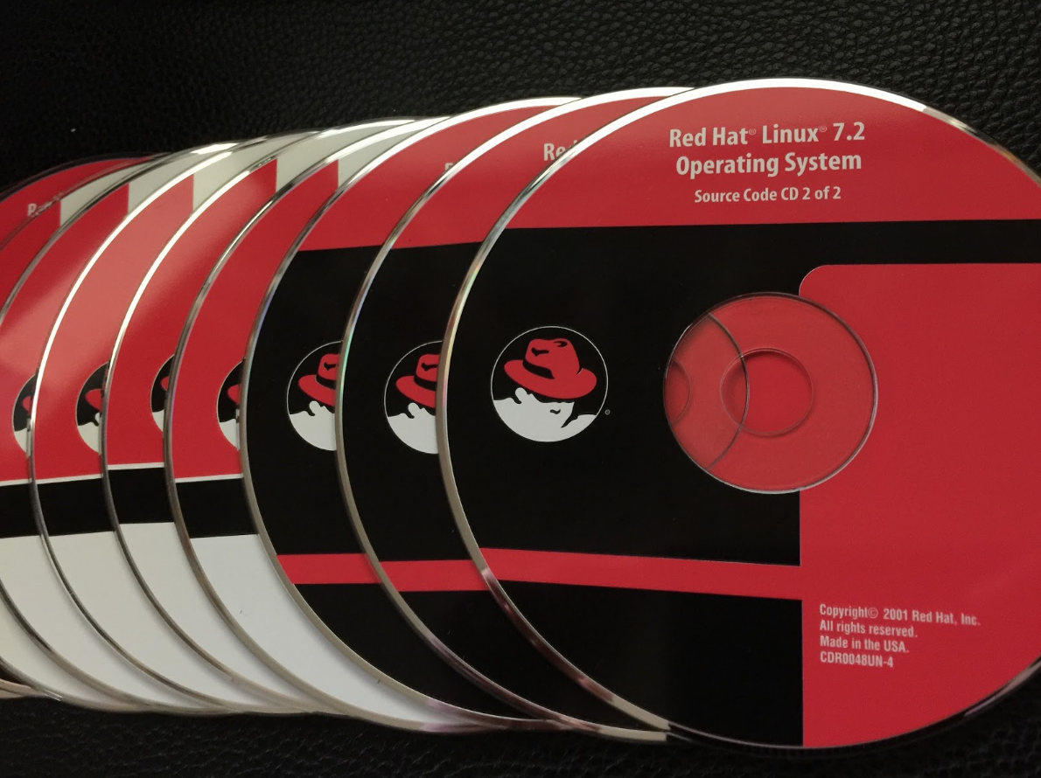

Différence image et container
  Une image Docker est une source statique, elle ne varie pas dans le temps
    Dans monde physique/virtuel, il peut s’apparenter à un média d’installation
  Un container Docker est l’environnement système isolé, il est défini par l’image et peut varier dans le temps
    Dans le monde physique/virtuel, c’est votre machine physique/virtuel, une fois installé par le média d’installation
Container 1
Container 2
Docker Image

Slide 10
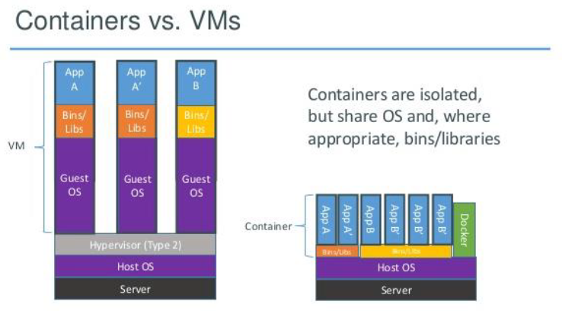
Virtualisation vs Containerisation: qui gagne ?
La containerisation gagne en légèreté et performance car à défaut de virtualiser OS complet, il va se reposer sur les fonctionnalités du noyau Linux hôte (cgroups, namespace,…)

Slide 11
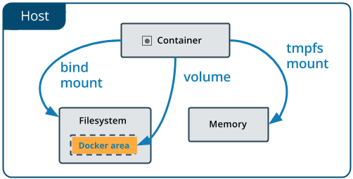
Docker et les volumes
Par défaut, le volume d’un container est associé au container en lui-même
  Cad si le container meurt, les données sont aussi perdues
La solution est donc de partager un volume entre le container et la machine hôte
  Docker run –v host_folder:container_folder …

Slide 12
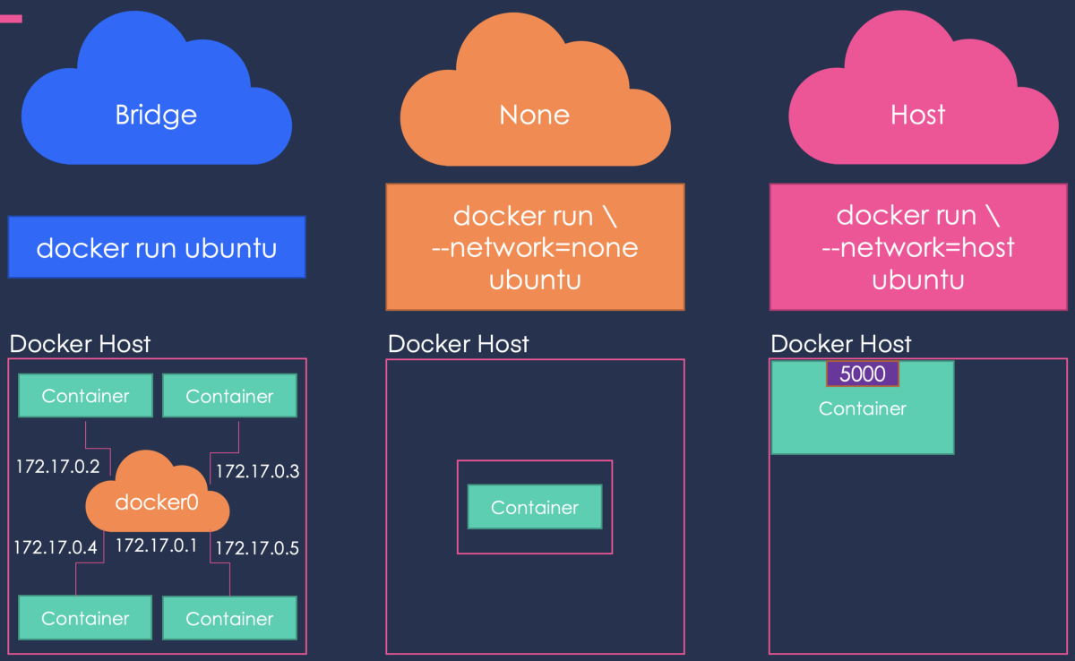
Les réseaux avec Docker Network

Slide 13
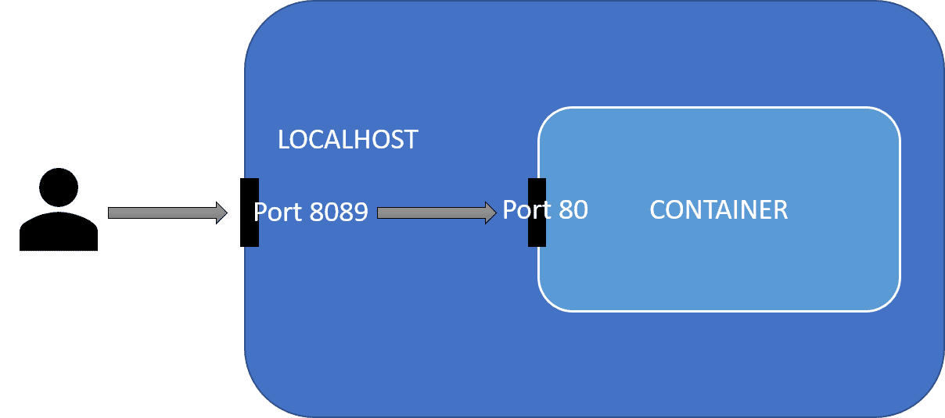
Docker Port Publishing
Bridge
172.16.0.10
Il est possible de faire de la translation de port entre la machine hôte et un container
  Docker run –v host_port:container_port …

Slide 14
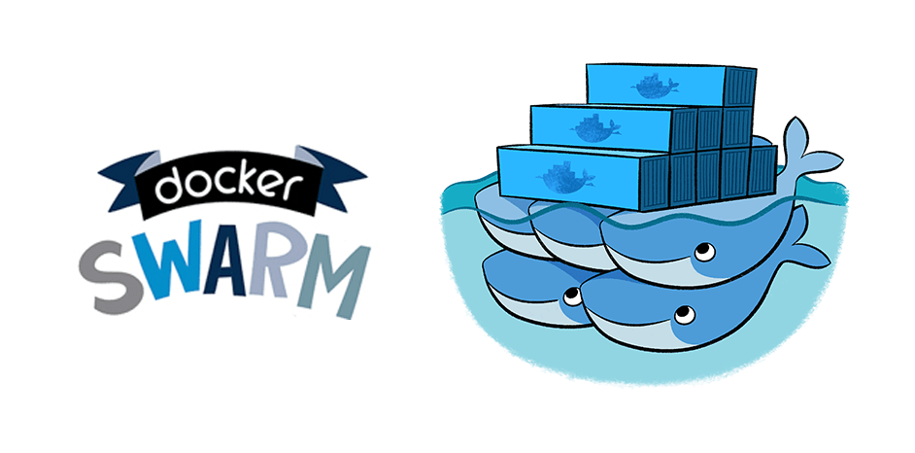
Docker Swarm : Un orchestrateur et non !
Docker Swarm est un orchestrateur de container Docker
  Permet de manager plusieurs containers sur différentes machines
  Attention !! Même si vous allez le retrouver encore sur Internet
  Docker Swarm n’est plus maintenu à jour et remplacer nativement dans Docker par Classic Swarm

Slide 15
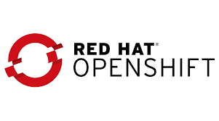
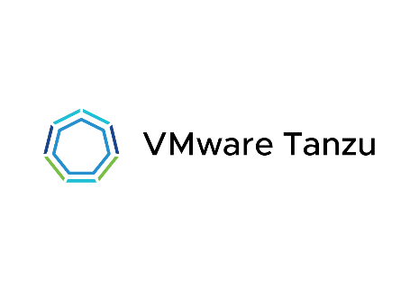

Les orchestrateurs qui se battent sur Docker
Différentes solutions pour manager des cluster avec des nodes de plusieurs pods (ensemble de containers) :
  Kubernetes : Orchestrateur open-source, leader sur le marché
  Openshift : Orchestrateur Red Hat
  Vmware Tanzu : Orchestrateur Vmware basé sur Kubernetes

Slide 16
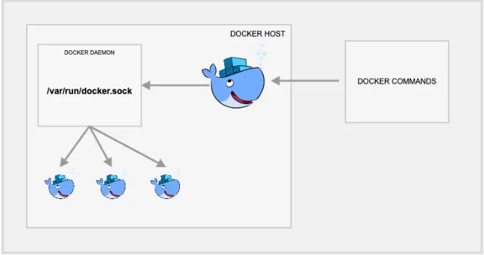
Sécurités sous Docker
On peut prendre comme exemple de faille de sécurité Docker :
  Faille sur la socket docker utilisé en root
  Le partage de noyau Linux hôte

Slide 17
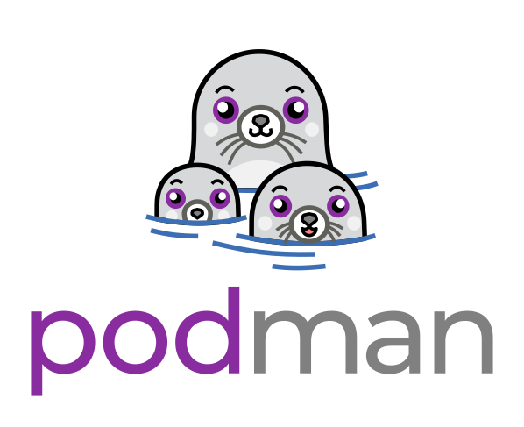
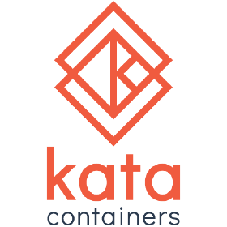

La conteneurisation, l’avenir !
Container with Light Kernel
Rootless
Container in Light VM
Socket Docker lancé en tant qu’user
Chaque container à son propre noyau
1 Container / 1 VM Light

Slide 18
Merci pour votre attention !

Slide 19
Enregistrement des modifications et Approbation
Enregistrement des modifications
Révisions | Description | Date
-
A
B
Approbation
 | Nom et Fonction | Signature | Date
Rédigé par | VISITTHIDETH – Apprenti Ingénieur Système
Vérifié par
Approuvé par

